Slide 1
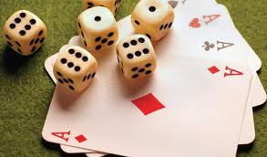
Probabilidad y juegos de azar
La probabilidad matemática tiene sus orígenes en los juegos de azar (dados /cartas).
Problemas
Contabilizar el Nº de posibles resultados de lanzar varias veces un dado.
Distribuir ganancias antes del fin de juego. (reparto de apuestas)

Slide 2
Precursores
Richard de Fournival (1200-1250)
Luca Pacioli (1445-1517)
Girolamo Cardano (1501-1576)
Niccolo Tartaglia (1499-1557)
Galileo Galilei (1564-1642)

Slide 3
El concepto de probabilidad
En la antigüedad se lo asocia con el concepto de incertidumbre, en el sentido de falta de certeza.
En el siglo XVII se encuentra un antecedente del término (“aprobable”) para referirse a acciones o decisiones que las personas sensatas harían.
En el siglo XVIII ya se lo utiliza para referirse a la toma de decisiones bajo condiciones de incerteza.
También aparece la noción lógica de probabilidad vinculada a la descripción de inferencias a partir de datos incompletos.

Slide 4
Filosofía de la probabilidad
¿Qué es la probabilidad?
Objetivistas Subjetivistas Logicistas
propiedad de eventos propiedad de creencias propiedad de enunciados

Slide 5
El lenguaje de la probabilidad
Estadísticos
Lógicos
Probabilidad de eventos
¿Cuál es la probabilidad de que se produzca un evento A?
0 ≥ P (A) ≤ 1
No ocurrencia Ocurrencia
Probabilidad de enunciados
¿Cuál es la probabilidad de que el enunciado B sea verdadero?
0 ≥ P (B) ≤ 1
Falso verdadero

Slide 6
La teoría de la probabilidad
La teoría de la probabilidad es una teoría matemática axiomatizada, sobre la cual existe un amplio consenso.
La formulación usual de la teoría de la probabilidad se hace en el lenguaje de la teoría de conjuntos.
El dominio de la teoría es un conjunto no vacío de elementos cualesquiera, habitualmente simbolizado como Ω.
La probabilidad es una función que asigna números reales a los subconjuntos de Ω.

Slide 7
Los axiomas de Kolmogorov (1903-1987)
Dado un conjunto de sucesos elementales, Ω, sobre el que se ha definido un ∆ de subconjuntos de Ω y una función P que asigna valores reales a los miembros de ∆, a los que denominamos "sucesos", se dice que P es una probabilidad sobre (Ω,∆) si se cumplen los siguientes tres axiomas.
Primer axioma
La probabilidad de un suceso es un número real mayor o igual que 0.
P (A) ≥ 0
Segundo axioma
La probabilidad del total, , es igual a 1.
P (Ω) = 1
Tercer axioma
Si dos sucesos A y B, son mutuamente excluyentes o independientes, entonces:
P (A o B) = P (A) + P (B)

Slide 8
Una primera interpretación objetiva: La concepción clásica.
¿Quiénes aportaron al desarrollo de esta concepción?
Blaise Pascal. (1623-1662)
Jacobo Bernoulli (1654-1705)
Thomas Bayes (1702-1761)
Pierre Simon de Laplace. (1749-1827)

Slide 9
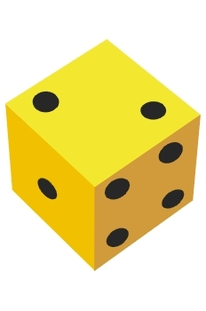
La interpretación clásica de la probabilidad.
Probabilidad
Número de casos favorables
Número de casos posibles
Caso posible= Equiprobable
Supone Hip. simetría y homogeneidad
La probabilidad de que en la tirada de un dado resulte el 2 es 1/6.

Slide 10
Problemas de la interpretación clásica.
El término “igualmente posible” debe ser definido de manera tal que no suponga el término probabilidad.
Si aplicamos esta interpretación para situaciones donde el número de casos posibles es infinito, entonces la probabilidad de cada evento o conjunto de eventos finitos es siempre 0.

Slide 11
2ºinterpretación objetivista:
Enfoque frecuencialista.
¿Quiénes defendieron este enfoque?
Ronald Ficher. (1890- 1962)
On the mathematical foundations of theoretical statistics (1922)
Richard Von Mises (1883-1953)
Probability, Statistic and Truth (1939)
Hans Reichenbach. (1891-1953)
The Theory of Probability (1949)

Slide 12
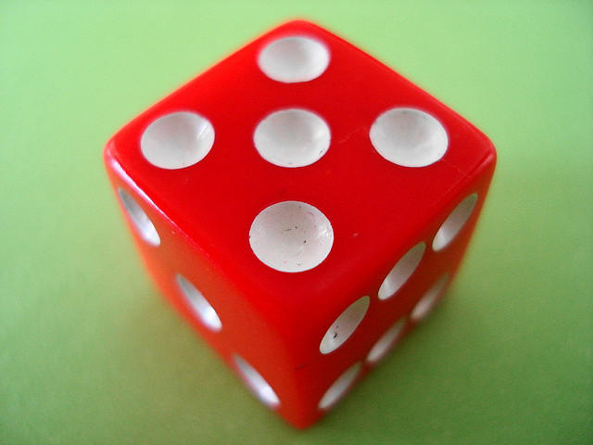
La interpretación frecuencial
Probabilidad
Numero de instancias positivas
Número de casos observados
La probabilidad es definida como el límite de la frecuencia relativa en una serie infinita.
Ley de los grandes números.
Sobre 100 tiradas de un dado salió 22 veces el número 5.
P (5) = 22/100 = 0,22
Frecuencia absoluta E= 22
Frecuencia relativa E= 0,22

Slide 13
Aspectos a tener en cuenta bajo la interpretación frecuencial
La probabilidad obtenida de esta manera es únicamente una estimación del valor real.
Cuanto mayor sea el numero de experimentos, tanto mejor será la estimación de la probabilidad.
La probabilidad es propia de solo un conjunto de condiciones idénticas a aquellas en las que se obtuvieron los datos, o sea, la validez de emplear esta definición depende de que las condiciones en que se realizo el experimento sean repetidas idénticamente.
Dificultad para aplicarla a casos aislados.
Dificultad para especificar cuando una clase de referencia es adecuada. (cantidad / cualidad)
Problema de la repetibilidad- (¿cómo identificamos que se trata siempre del mismo evento?)

Slide 14
La interpretación propensivista.
Fue formulada inicialmente por Karl Popper (1902-1994)
Probabilidad = Propensión/disposición o tendencia de un objeto a producir cierto efecto.
(La frecuencia de un fenómeno nos indica la propensión que el mismo tiene a producirse-)
Principal virtud: Puede asignarse probabilidad a eventos que tienen lugar una sola vez.

Slide 15
Problemas de la intepretación propensivista
¿Qué es una propensión o disposición?¿Existen tales entidades?
Paradoja de Humphrey.
(Las probabilidades pueden invertirse, mientras las propensiones no)
*Que un tren salga a tiempo hace probable que llegue a tiempo y que llegue a tiempo hace probable que haya salido a tiempo.
*El tren que sale a tiempo tiene una propensión a llegar a tiempo, pero el hecho de que llegó a tiempo no implica que tiene una propensión a haber salido a tiempo.

Slide 16
Probabilidad condicional
Se denomina así a la probabilidad de que ocurra el evento A dado que ha ocurrido el evento B.
Pr ( A|B) = Pr (A ∩ B)
Pr (A)
Cuando dos sucesos A y B son independientes se cumple que Pr (A|B)= P (A)

Slide 17
Un ejemplo
 | fármaco | Placebo | Total
Mejora | 500 | 300 | 800
No cambia | 300 | 250 | 550
Empeora | 60 | 180 | 240
Total | 860 | 730 | 1590
Pr (mejora) = 800 / 1590 = 0,503
Pr (Mejora | fármaco) = 500 / 860 = 0,581

Slide 18
La intepretación subjetivista.
¿Quiénes defendieron este enfoque?
Frank Ramsey. (1903-1930)
Fundamentos de las matemáticas (1931)
Bruno de Finetti (1906-1985)
Sul significato soggettivo della probabilitá. (1931)
Leonard Savage. (1917-1971)

Slide 19
¿Cuándo usamos la probabilidad subjetiva?
Asignamos probabilidad a eventos tales como:
Que X persona se enferme.
Que durante Enero haya muchas lluvias.
Que un automóvil sufra desperfectos.
Que Z se destaque en su profesión.
Que un atleta gane una medalla de oro.
La probabilidad de estos eventos no depende del tratamiento matemático ni de la noción de experimentos repetibles.

Slide 20

La interpretación subjetivista.
Las probabilidades no son parte del mundo externo sino entidades mentales.
Probabilidad = Grado de creencia.
A
B
Elije A -------- Prob. Subj. A > B
Elije B --------- Prob. Subj. B > A
A o B indiferentemente
Prob. Subj = ½

Slide 21
¿Cómo determinar la probabilidad subjetiva?
Caso 1: El apostador es indiferente ante las tres apuestas
Caso 2: El apostador es indiferente ante las tres apuestas
 | Apuesta 1 | Apuesta 2 | Apuesta 3
Lotería Pcia. Bs.As | 1000 $ | 0 $ | 0 $
Lotería Nacional | 0 $ | 1000 $ | 0 $
Lotería de Córdoba. | 0 $ | 0 $ | 1000 $
 | Apuesta 1 | Apuesta 2 | Apuesta 3
Lotería Bs As. | 1000 $ | 0 $ | 0 $
Lotería Nacional | 0 $ | 1250 $ | 0 $
Lotería de Córdoba | 0 $ | 0 $ | $ 1500
Pr (1) = Pr (2) = Pr (3)
Pr (1) > Pr (2) > Pr (3)

Slide 22
Probabilidad lógica
¿Quiénes defienden este enfoque?
John Maynard Keynes. (1883-1946)
A Treatise on Probability. (1921)
Harold Jeffreys. (1891-1989)
Theory of Probability (1939)
Rudolph Carnap. (1891-1970)
Logical foundations of Probability (1952)

Slide 23
La interpretación lógica de la probabilidad
La probabilidad es una relación lógica entre enunciados.
Probabilidad lógica
Probabilidad inductiva o grado de confirmación.
La probabilidad lógica puede coexistir con las versiones objetivistas y subjetivistas.
La probabilidad de que al arrojar una moneda caiga cara es de ½.
La probabilidad de que Juan gane la apuesta es de 1/3.
La probabilidad de que la hipótesis H sea verdadera, dada la evidencia E, es 0,8.

